Slide 1


ỦY BAN NHÂN DÂN QUẬN LONG BIÊN
TRƯỜNG TIỂU HỌC ĐÔ THỊ VIỆT HƯNG
BÀI GIẢNG ĐIỆN TỬ
KHỐI 3
MÔN: TOÁN

Slide 2






(Tiết 2)

Slide 3


Slide 4







3 000 x 5 = ?
12 000
14 000
15 000
16 000
Notes:
GV CLICK CHUỘT VÀO KHUNG ĐÁP ÁN → XUẤT HIỆN KẾT QUẢ ĐÚNG/SAI

Slide 5
40 000 : 8 = ?
5 000
6 000
4 000
3 000
Notes:
GV CLICK CHUỘT VÀO KHUNG ĐÁP ÁN → XUẤT HIỆN KẾT QUẢ ĐÚNG/SAI

Slide 6
2 488 : 2 = ?
1 244
1 245
1 243
1 246
Notes:
GV CLICK CHUỘT VÀO KHUNG ĐÁP ÁN → XUẤT HIỆN KẾT QUẢ ĐÚNG/SAI

Slide 7



Slide 8
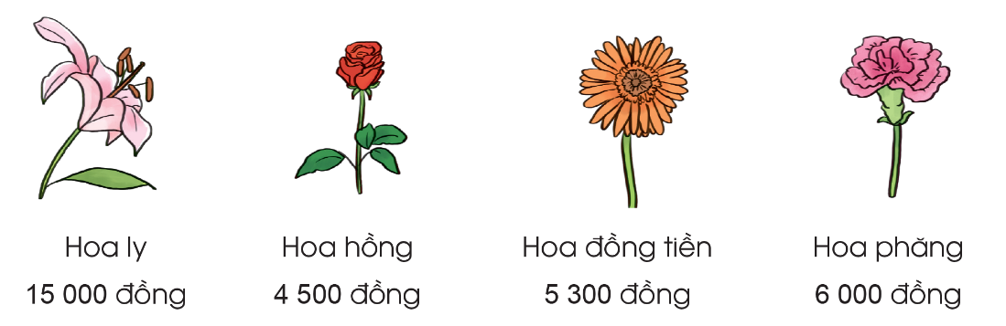
1
Quan sát hình vẽ
a. Trả lời các câu hỏi:
- Mua 6 bông hoa hồng phải trả bao nhiêu tiền?
- Mua 4 bông hoa ly và 5 bông hoa phăng phải trả bao nhiêu tiền?

Slide 9
a) Hoa hồng 4500 đồng 1 bông
Mua 6 bông hoa hồng phải trả số tiền là:
4 500 x 6 = 27 000 (đồng)
Đáp số: 27 000 đồng

Slide 10
b) Hoa ly 15 000 đồng, hoa hồng 4500 đồng, hoa đồng tiền 5300 đồng, hoa phăng 6000 đồng.
Mua 4 bông hoa ly hết số tiền là:
15000 x 4 = 60000 đồng
5 bông hoa phăng hết số tiền là:
6000 x 5 = 30 000 đồng
Mua 4 bông hoa ly và 5 bông hoa phăng phải trả số tiền là:
60000+ 30000 = 90 000 đồng.
Đáp số: 90 000 đồng

Slide 11

b. Chọn số bông hoa em muốn mua và tính số tiền phải trả.

Slide 12


Slide 13
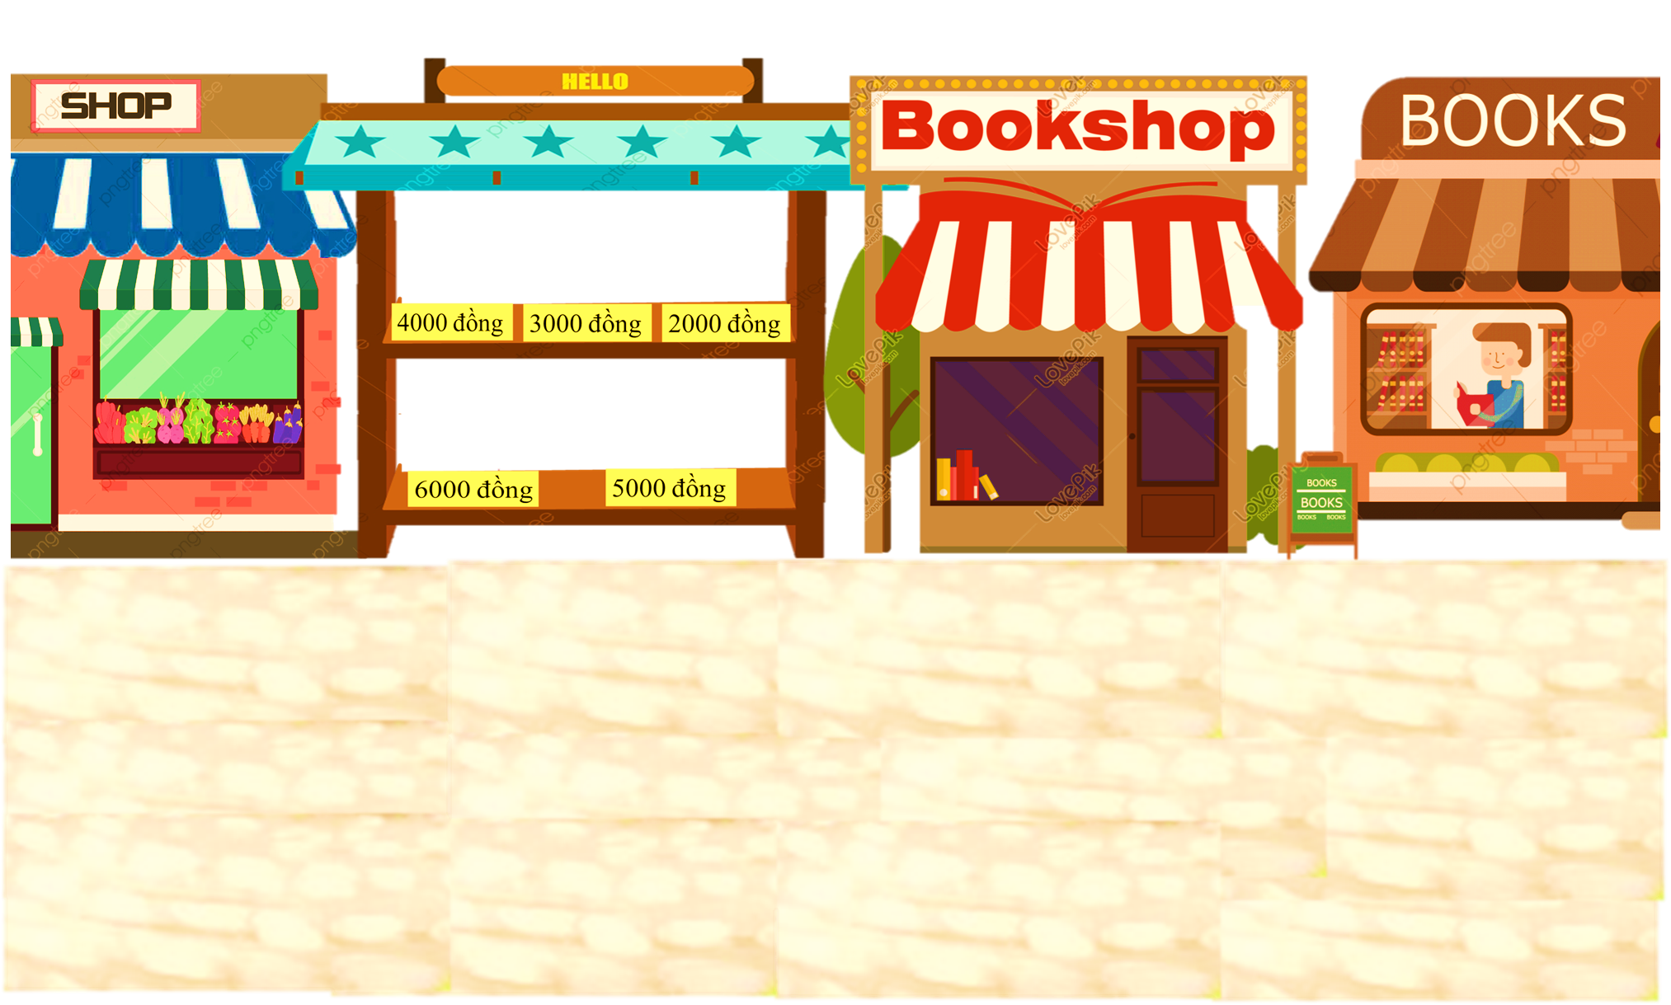

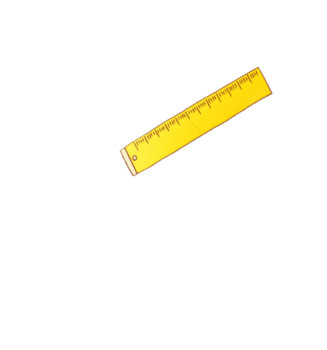





TRÒ CHƠI: ĐI CHỢ

Slide 14

Câu 1: Mai có 3 000 đồng, Mai có vừa đủ tiền để mua được:
A. 1 cái kéo
B. 1 cái bút
C. 1 đôi dép
Hết giờ
1
2
10
5
9
3
8
6
7
4

Slide 15



Slide 16

Câu 2: Nam có 7000 đồng, Nam có vừa đủ tiền để mua được:
A. 1 hộp sáp màu và 1 cái thước kẻ
B. 1 cái bút máy và 1 cái kéo
C. 1 hộp sáp màu và 1 cái thước kẻ hoặc mua 1 cái bút máy và 1 cái kéo
Hết giờ
1
2
10
5
9
3
8
6
7
4

Slide 17





Slide 18


Slide 19




